Slide 1
喜迎国庆
汇报：办公资源网
盛/世/华/诞/举/国/同/庆
锦 绣 中 国 盛 世 华 诞 向 时 代 致 敬 为 祖 国 点 赞

Slide 2
前 言
1949年9月21日，中国人民政治协商会议第一届全体会议上，民进首席代表马叙伦在全体会议上发言，表示“用最大的努力，从事于经济建设与文化建设，共同建立光辉灿烂的中华人民共和国”。
1949年10月9日，中国人民政治协商会议第一届全国委员会召开第一次会议。许广平委员发言：“马叙伦委员请假不能来，他托我来说，中华人民共和国的成立，应有国庆日，所以希望本会决定把10月1日定为国庆日。”毛泽东主席(在这次会议上当选政协第一届全国委员会主席)说：“我们应作一提议，向政府建议，由政府决定。”
当天会议一致决议，通过《请政府明定十月一日为中华人民共和国国庆日，以代替十月十日的旧国庆日》的建议案，送请中央人民政府采择施行。

Slide 3
第一部分
新中国成立，十一国庆节历史由来
目 录
第二部分
光辉历程.伟大成就
第三部分
中国进入社会主义新时代
第四部分
十大中国爱国主义英雄事迹
第五部分
追梦新时代 奋斗新征程

Slide 4
第一部分
新中国成立
十一国庆节历史由来

Slide 5
1949年10月1日
中华人民共和国成立了
1949年10月1日下午3时，中华人民共和国举行开国大典，毛泽东在北京天安门城楼上宣告中华人民共和国、中央人民政府成立了。
中华人民共和国的成立开辟了中国历史新纪元。从此，中国结束了一百多年来被侵略、被奴役的屈辱历史，真正成为独立自主的国家。

Slide 6
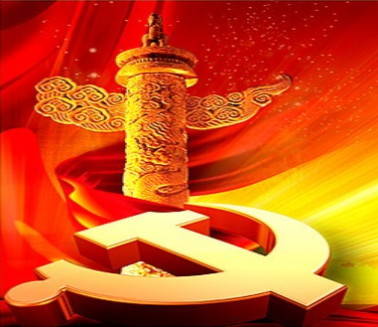
新时代“中国梦”
无数个梦想汇聚成新时代“中国梦”，而“中国梦”实现离不开我们每一个人。不管我们身在何方、从事哪种行业，只要我们拥有梦想，并为之不懈奋斗，我们就是新时代的筑梦者。我相信新时代的我们是奋斗的一代

Slide 7
新时代 新中国
制定工作条例是保持事业领导核心的关键举措
我国发展仍处于并将长期处于重要战略机遇期，发展仍是第一要务。紧扣重要战略机遇新内涵，着眼于我国社会主要矛盾的转变，坚持稳中求进工作总基调，坚持新发展理念，坚持推动高质量发展，坚持以供给侧结构性改革为主线，坚持深化市场化改革、扩大高水平开放，打好三大攻坚战，着力转变发展方式，促进经济发展由精放型转向质量效益型，着力优化经济结构，不断增强我国经济创新力和竞争力，着力培育经济发展新动能，为我国经济持续健康发展注入新动力。

Slide 8
第二部分
中国进入社会主义新时代

Slide 9
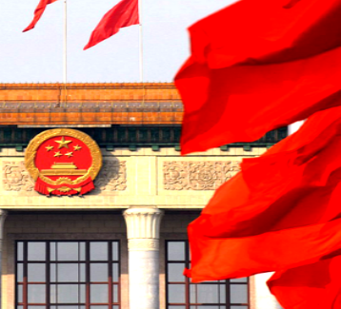
01
全球规模最大、最具成长性的中等收入群体
02
最完整的产业体系和不断增强的科技创新能力
我国拥有
03
潜力巨大的消费市场
04
丰富的宏观调控工具和经验

Slide 10
光辉岁月弹指挥间
中华大地沧桑巨变

Slide 11
总 量
质 量
中国特色社会主义
进入了新的时代

Slide 12
第四部分
新中国成立
十一国庆节历史由来

Slide 13
走过70年
我们从未如此日益走近世界舞台中央，从未如此迎来中华民族伟大复兴的光明前景
站在新的历史起点上
展望未来，尽管有挑战，也会有曲折，但我们坚信，在以习近平同志为核心的党中央坚强领导下，在全国各族人民的辛勤努力下，一心一意谋发展，一件事情接着一件事情办，一年接着一年干，在高质量发展道路上奋勇前行，积跬步至千里，不断实现人民对美好生活的向往，我们一定会再创辉煌，迎来更加光明灿烂的明天。

Slide 14
开国大典，是指1949年10月1日15:00在北京为中华人民共和国中央人民政府成立而举行的仪式，直到21:00才结束，是中华人民共和国成立的标志。1949年6月，中国人民政治协商会议筹备会议决定，1949年10月1日在北平天安门广场举行开国大典。10月1日下午3时，大地欢声雷动。刚刚就职的中华人民共和国中央人民政府主席毛泽东和朱德两位伟人一前一后，最先登上了天安门城楼。当林伯渠宣布开始后，在代国歌《义勇军进行曲》的乐曲声中，中央人民政府主席、副主席和委员就位。
人民领袖毛泽东庄严宣布:"同胞们
中华人民共和国中央人民政府在今天成立了!
开国大典

Slide 15
版权声明
感谢您下载办公资源网平台上提供的PPT作品,为了您和办公资源以及原创作者的利益,请勿复制、传播、销售,否则将承担法律责任!办公资源将对作品进行维权,按照传播下载次数进行十倍的索取赔偿!
1. 在办公资源出售的PPT模板是免版税类(RF: Royalty-Free)正版受《中国人民共和国著作法》和《世界版权公约》的保护,作品的所有权、版权和著作权归办公资源所有,您下载的是PPT模板素材的使用权.
2. 不得将办公资源的PPT模板、PPT素材,本身用于再出售,或者出租、出借、转让、分销、发布或者作为礼物供他人使用,不得转授权、出卖、转让本协议或者本协议中的权利.

Slide 16
转动地球仪，
在世界的东方，
有一只昂首挺立的雄鸡，
面向着太平洋，
这就是我们的祖国。

Slide 17
谢谢您的观看

